Slide 1
Nguyễn Mạnh Hùng – 0944 200 489

Slide 2
NỘI DUNG
I. ÔN TẬP KIẾN THỨC
II. GIỚI THIỆU DATAMART, MÔ HÌNH STAR SCHEMA
III. 1 SỐ NGUYÊN TẮC THIẾT KẾ
IV. HƯỚNG DẪN, THỰC HÀNH XÂY DỰNG DATAMART
IV. HỎI ĐÁP

Slide 3
3
MỤC TIÊU BUỔI HỌC
Hiểu khái niệm
Flat Table
Star Schema
Hiểu tại sao nên dùng Star Schema thay vì Flat Table
Hiểu các bước biến đổi để tạo Star Schema từ Flat Table
MỤC TIÊU BUỔI HỌC

Slide 4
4
ỨNG DỤNG
Quản lý dữ liệu
Tìm thông tin A thì vào bảng nào?
Lấy thêm thông tin Z vào thì thêm cột hay tạo bảng mới?
Ít bảng, ít dữ liệu > Dễ quản lý
Dữ liệu lớn lên > Không thể quản lý nếu không có mô hình dữ liệu
MỤC TIÊU BUỔI HỌC

Slide 5
5
Bảng / Table
Bảng là công cụ mô tả thông tin về các đối tượng giống nhau
Mỗi dòng biểu thị cho 1 đối tượng
Mỗi cột biểu thị cho 1 thuộc tính của đối tượng
1 thuộc tính có thể được suy ra từ 1 thuộc tính khác
Thuộc tính cũng là 1 đối tượng có thể mô tả > Bảng thuộc tính (bảng tham chiếu)
KHÁI NIỆM

Slide 6
6
Bảng tham chiếu / Bảng Dim / Dimension Table
Là bảng mô tả các đối tượng là thuộc tính
Khóa chính
Cột chứa thông tin định danh từng đối tượng
Một giá trị trong cột khóa chính tương ứng duy nhất 1 đối tượng (1 dòng) trong bảng
KHÁI NIỆM

Slide 7
7
Flat table
Là mô hình dữ liệu đổ toàn bộ dữ liệu ra 1 bảng duy nhất
KHÁI NIỆM

Slide 8
8
Star Schema
Là mô hình dữ liệu chia các thuộc tính thành các bảng tham chiếu
KHÁI NIỆM

Slide 9
9
Bảng giao dịch / Bảng sự kiện / Bảng Fact
Là bảng mô tả đối tượng là giao dịch mua bán / sự kiện hoạt động của công ty
Dấu hiệu nhận biết
Gắn liền với thời gian
Thường không dùng làm bảng thuộc tính cho 1 bảng khác
KHÁI NIỆM

Slide 10
10
Unique vs Distinct Values
Distinct (khác biệt): các giá trị khác nhau xuất hiện trong cột
Unique (độc nhất): giá trị chỉ xuất hiện 1 lần trong cột
Duplicate (lặp lại): giá trị bị lặp lại trong cột
Bảng Dim: Tất cả giá trị ID chỉ xuất hiện 1 lần duy nhất > Số giá trị distinct = số giá trị unique
KHÁI NIỆM

Slide 11
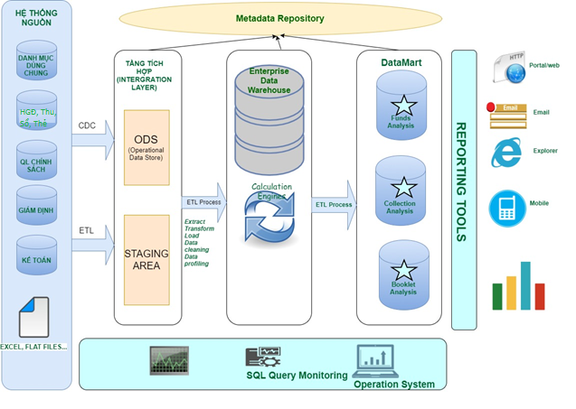
MÔ HÌNH KIẾN TRÚC
11
MÔ HÌNH KIẾN TRÚC

Slide 12
DATAMART, STAR SCHEMA
Đây là vùng dữ liệu dùng cho phân tích và báo cáo được thiết kế theo hướng chủ đề nghiệp vụ được tổ chức dưới dạng cấu trúc “star-schema” đặc biệt dùng cho nhu cầu báo cáo và phân tích cần tốc độ nhanh, thông tin đầy đủ.
Mỗi chủ đề phân tích nghiệp vụ được thiết kế là 1 Datamart khác nhau
Phân tích về tình hình kinh doanh, doanh số
Phân tích về mô hình nhân sự
Phân tích về phát triển dân số
....
12
DATAMART, STAR SCHEMA

Slide 13
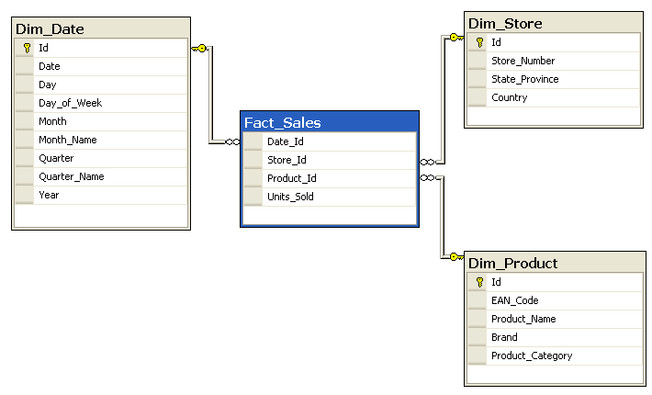
DATAMART, STAR SCHEMA
Fact Table: Lưu thông tin sự kiện, giao dịch.
Measure: Thông tin chỉ tiêu, giá trị của giao dịch, sự kiện (Ví dụ số người, dân số, số tiền....)
Dimension Table: Lưu các thông tin diễn giải về đối tượng tham gia sự kiện, giao dịch (Ví dụ con người tham gia vào sự kiện , sản phẩm, địa điểm diễn ra sự kiện, thời gian xảy ra sự kiện....)
Dimension/Attribute: Thông tin về đối tượng, thuộc tính
13
DATAMART, STAR SCHEMA

Slide 14
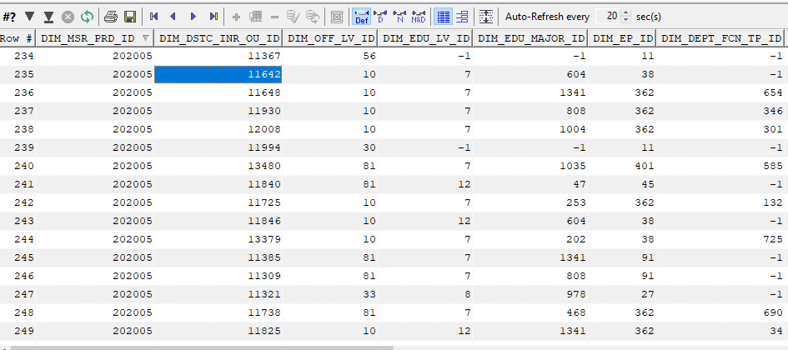
DATAMART, STAR SCHEMA
Fact Table:
14
DATAMART, STAR SCHEMA

Slide 15
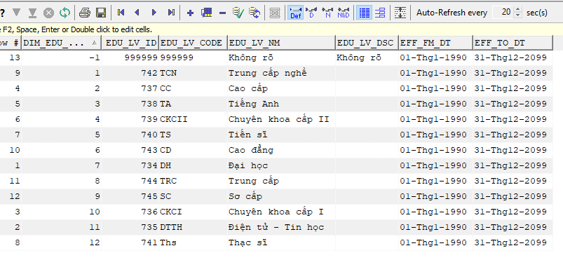
DATAMART, STAR SCHEMA
Dimension Table:
15
DATAMART, STAR SCHEMA

Slide 16
CÁC NGUYÊN TẮC THIẾT KẾ
16
Sử dụng khoá đại diện:
Thông thường, mỗi bảng đều có một khoá chính dùng định danh cho từng dòng của nó. Khoá này có thể tạo bởi 1 hay nhiều cột. Trong dữ liệu nguồn, khoá này là không thống nhất, và có thể mang nhiều kiểu khác nhau, cũng có thể được tạo tự động bởi cơ sở dữ liệu nguồn. Trong kho dữ liệu, khoá này gọi là khoá tự nhiên.
Khoá tự nhiên của dữ liệu nguồn không thể được sử dụng trong một hệ thống chung của kho dữ liệu. Thay vào đó, người ta sử dụng khoá đại diện, với các đặc điểm sau:
Chỉ bao gồm 1 cột.
Là số nguyên không âm: Tăng tốc cho việc đánh số chỉ mục và kết bảng
Tạo bởi gói ETL trong lúc nạp dữ liệu: Thống nhất giữa nhiều nguồn dữ liệu.
NGUYÊN TẮC THIẾT KẾ

Slide 17
CÁC NGUYÊN TẮC THIẾT KẾ
17
Quy tắc đặt tên và kiểu
Để dễ hiểu cho người dùng cuối trong khi truy vấn, người ta sử dụng các quy tắc sau:
Đặt tên bảng có chứa tiền tố (fct_ cho bảng dữ kiện, dim_ cho bảng chiều, lkp_ cho bảng tìm kiếm…)
Tất cả các khoá của chiều được đặt tên theo tên bảng với hậu tố _key
Tất cả khoá của các chiều sử dụng số nguyên không âm nhỏ nhất có thể.
Tên của các cột phải có ý nghĩa, tránh viết tắt.
Sử dụng những tên chuẩn cho các cột theo dõi (xem qui tắc 4)
NGUYÊN TẮC THIẾT KẾ

Slide 18
CÁC NGUYÊN TẮC THIẾT KẾ
18
Độ mịn và mức tổng hợp
Độ mịn là mức độ chi tiết của dữ liệu. Một dữ kiện được tính theo ngày có độ mịn thấp hơn dữ kiện được tính theo giờ.. Độ mịn của dữ kiện được xác định bằng độ mịn của các chiều liên quan. Tất cả các dòng trong bảng dữ kiện được lưu với độ mịn thấp nhất có thể. Đối với việc lưu dữ liệu ở nhiều độ mịn, quy tắc duy nhất: Lưu với độ mịn thấp nhất có thể. Đối với việc tổng hợp dữ liệu: Tất cả các dữ kiện có nhu cầu truy xuất trong khi truy vấn cần được tính toán sẵn ở mức thấp nhất. Tránh việc phải tính toán lại trong quá trình truy vấn đầu cuối. Chẳng hạn: Truy vấn đầu cuối có mục tiêu phải tính được thời gian truy cập của từng lượt truy cập, trong khi dữ liệu nguồn chỉ lưu thời gian bắt đầu và kết thúc của một truy cập. Như vậy, cần phải tính sẵn thời gian truy cập để lưu vào bảng dữ kiện thay vì lưu thời gian bắt đầu và kết thúc riêng!
NGUYÊN TẮC THIẾT KẾ

Slide 19
CÁC NGUYÊN TẮC THIẾT KẾ
19
Khoá vô danh
Mỗi bảng chiều có một dòng với khoá đại diện là 0, các trường khác đặt giá trị mặc định. Dòng này mô tả trạng thái nạp một dữ kiện vào bảng dữ kiện nhưng không tìm thấy đối tượng tương ứng với dữ kiện đó trong chiều mà nó tham chiếu tới.
Việc này giúp tránh dữ liệu NULL ở khoá ngoại bảng dữ kiện, đồng thời mang ý nghĩa rõ ràng cho người dùng cuối rằng: “không tìm thấy đối tượng liên quan đến ngữ cảnh đang có!”
NGUYÊN TẮC THIẾT KẾ

Slide 20
THỰC HÀNH POWER QUERY
Reference Query
Duplicate Query
Remove Duplicates
Merge Query
Inner Join
Outer Join
….
Extract
Conditional Column
20
THỰ HÀNH POWER QUERY

Slide 21
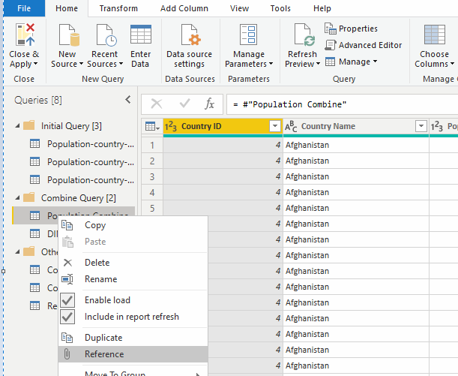
THỰC HÀNH POWER QUERY
Reference Query: Tạo 1 query “tham chiếu” tới query gốc
21
THỰ HÀNH POWER QUERY

Slide 22
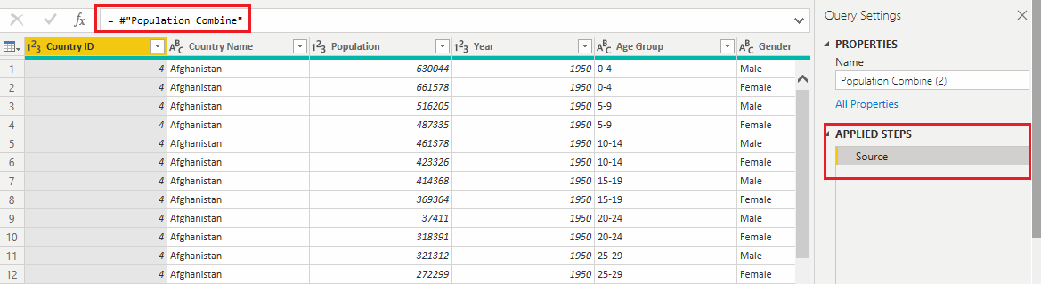
THỰC HÀNH POWER QUERY
Reference Query: Source là Query được tham chiếu
22
THỰ HÀNH POWER QUERY

Slide 23
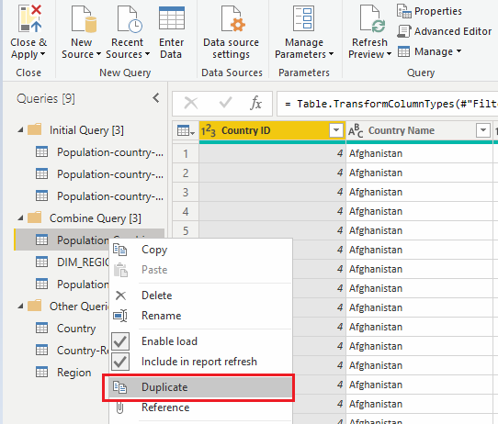
THỰC HÀNH POWER QUERY
Duplicate Query: Tạo 1 query là copy nguyên bản của Query gốc
23
THỰ HÀNH POWER QUERY

Slide 24
THỰC HÀNH POWER QUERY
Duplicate Query: Tạo 1 query là copy nguyên bản của Query gốc
24
THỰ HÀNH POWER QUERY

Slide 25
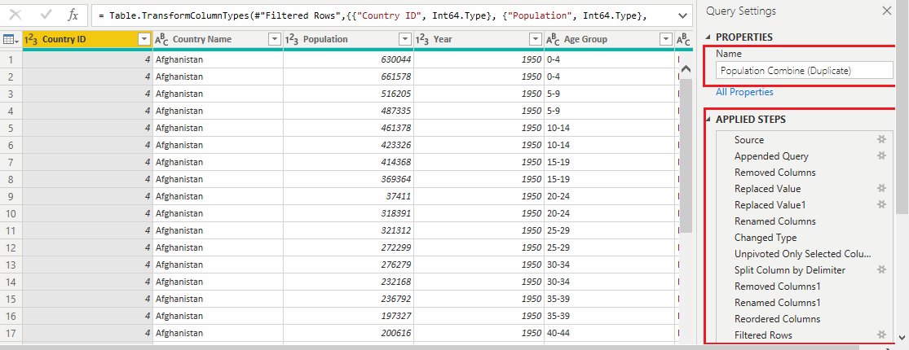
THỰC HÀNH POWER QUERY
Duplicate Query: Tạo 1 query là copy nguyên bản của Query gốc
25
THỰ HÀNH POWER QUERY

Slide 26
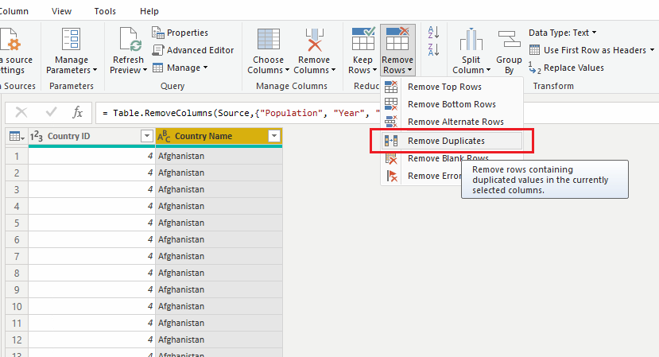
THỰC HÀNH POWER QUERY
Remove Duplicates : Xóa các dòng dữ liệu trùng lặp
26
THỰ HÀNH POWER QUERY

Slide 27
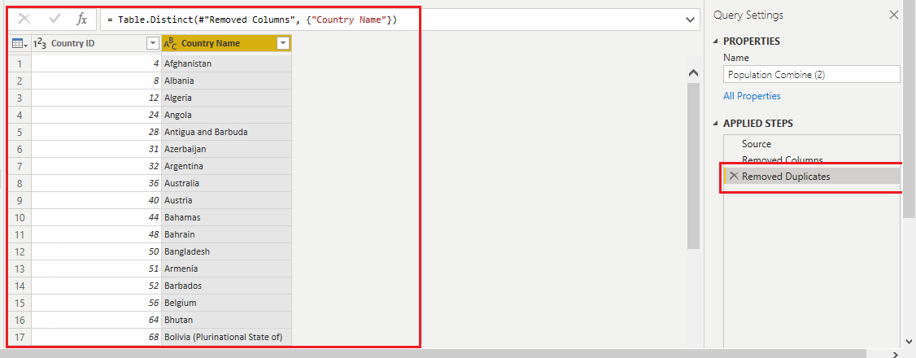
THỰC HÀNH POWER QUERY
Remove Duplicates : Xóa các dòng dữ liệu trùng lặp
27
THỰ HÀNH POWER QUERY

Slide 28
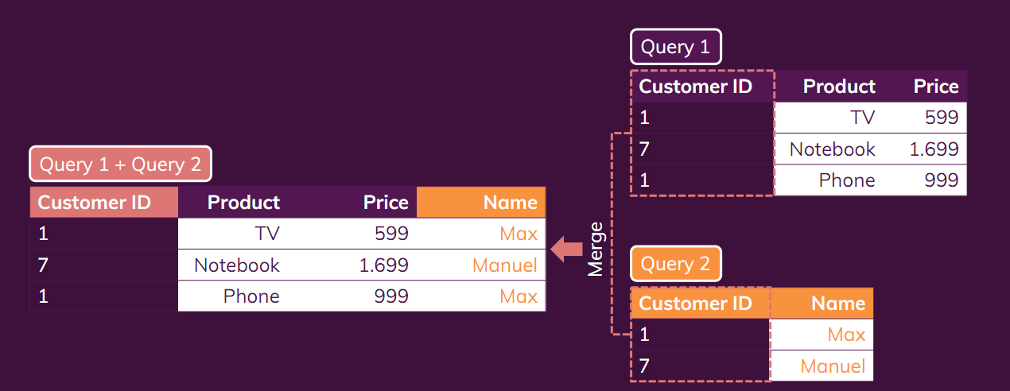
THỰC HÀNH POWER QUERY
Merge Query
28
THỰ HÀNH POWER QUERY

Slide 29
JOIN KIND
Join Kind
Left Outer Join
Right Outer Join
Full Outer Join
Inner Join
Left Anti Join
Right Anti Join
29
THỰ HÀNH POWER QUERY

Slide 30
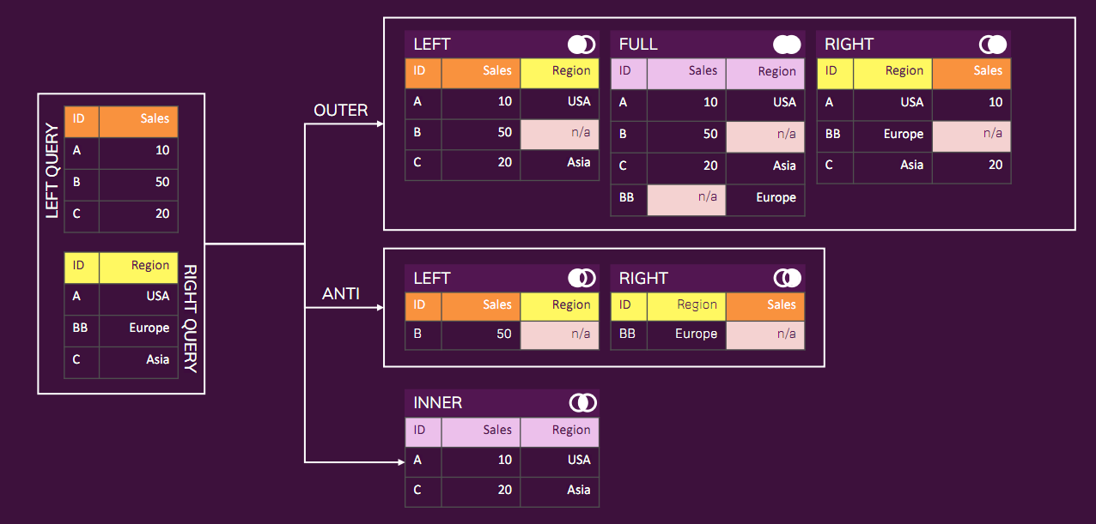
THỰC HÀNH POWER QUERY
Join Kind
30
THỰ HÀNH POWER QUERY

Slide 31
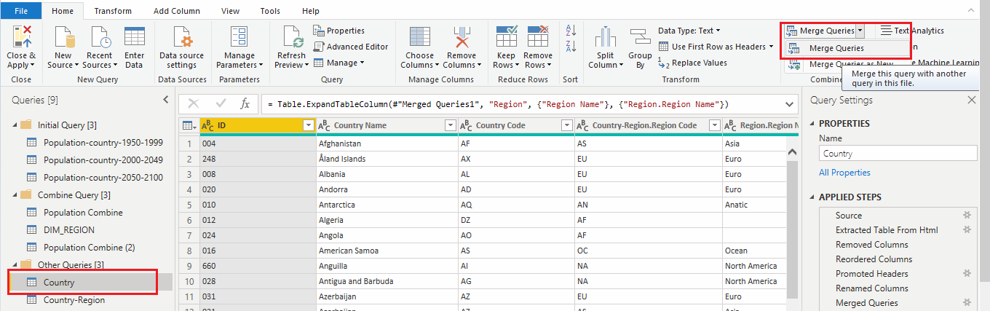
THỰC HÀNH POWER QUERY
Merge Query
31
THỰ HÀNH POWER QUERY

Slide 32
THỰC HÀNH POWER QUERY
Merge Query
32
THỰ HÀNH POWER QUERY

Slide 33
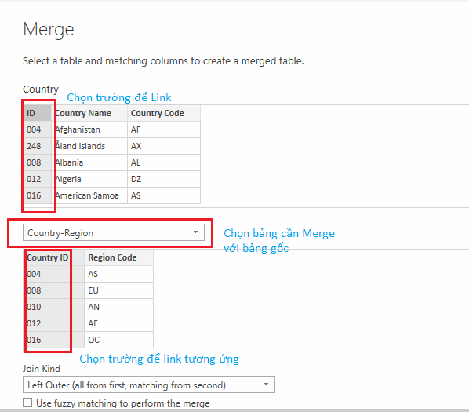
THỰC HÀNH POWER QUERY
Merge Query
33
THỰ HÀNH POWER QUERY

Slide 34
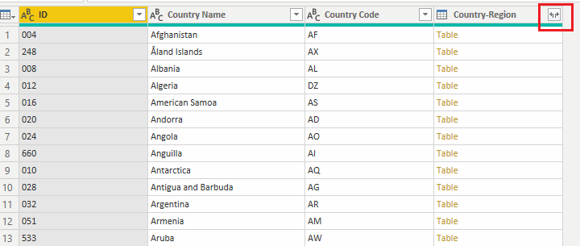
THỰC HÀNH POWER QUERY
Merge Query
34
THỰ HÀNH POWER QUERY

Slide 35
THỰC HÀNH POWER QUERY
Extract: Tạo cột mới dựa vào transform giá trị 1 cột, theo 1 số điều kiện
Length
First Character
Last Character
Range
Text Before Delimiters
Text After Delimiters
Text Between Delimiters
35
THỰ HÀNH POWER QUERY

Slide 36
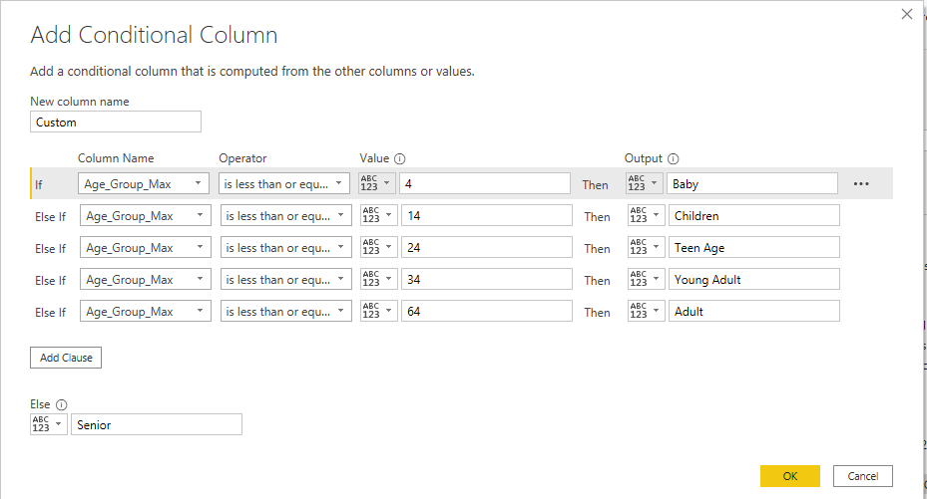
THỰC HÀNH POWER QUERY
Conditional Column: Tạo cột mới dựa vào các câu lệnh điều kiện (If-Then-Else)
36
THỰ HÀNH POWER QUERY

Slide 37
THỰC HÀNH POWER QUERY
Dựa vào các kỹ năng trên, thực hành tạo
Fact Table: Fact_Population
Dim Table:
Dim_Country
Dim_Age_Group
Dim_Gender
37
THỰ HÀNH POWER QUERY

Slide 38
1 SỐ TIPS TỐI ƯU
Enable Load các Query cần thiết cho làm Model, Report
Refresh các query cần thiết cho làm Report
Sử dụng Parameter trong Query
38
THỰ HÀNH POWER QUERY

